Slide 1
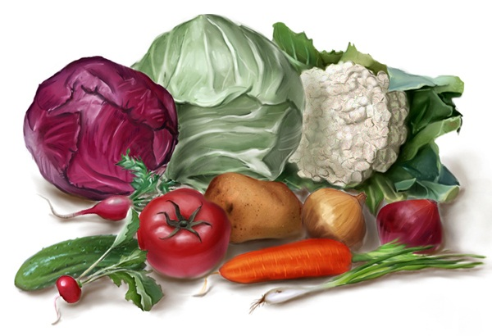
ОВОЩИ
№2
Воспитатель коррекционной группы
ГБДОУ №58 Приморского района
Курина Вера Александровна
Цель:
Расширять представления детей об овощах.
Задачи:
Закрепить представления детей об овощах,
месте их произрастания;
Закрепить обобщающие
понятий «Овощи»;
Развивать зрительное внимание,
мышление, память, мелкую моторику,
координацию речи с движением;
Развивать связную речь (составление
коротких рассказов по схеме);
Воспитывать бережное отношение
к природе;
Закрепить изобразительные
навыки детей (штамп).

Slide 2
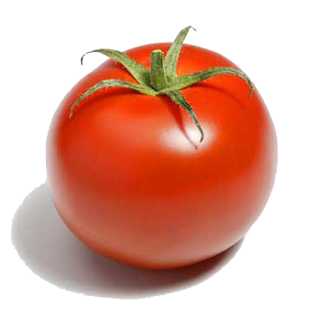
Ребята, я вам хочу рассказать про овощ, который уже всем знаком. Это помидор, но знаете ли вы, что помидор бывает круглой и овальной формы. Они могут быть красные, бордовые, оранжевые или желтые; могут быть мелкие, а могут быть крупные. Помидор прибыл к нам из Южной Америки, и там его называли «томат». Мореходы, которые привезли томат в Европу, не знали, что это овощ. Они сажали томаты у себя на клумбах и в комнатах, как декоративное растение. Плоды были похожи на яблоки. В пищу их не употребляли, считали ядовитыми.
Помидоры содержат много полезных веществ. Их едят в сыром виде, варят, жарят, засаливают, сушат, делают сок и соус, известный к нас, как «Кетчуп».

Slide 3
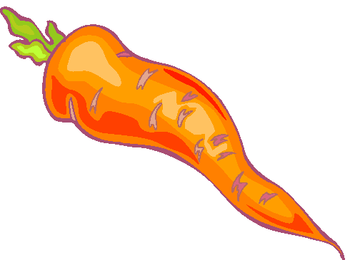
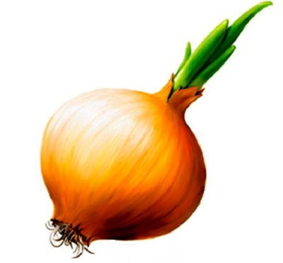
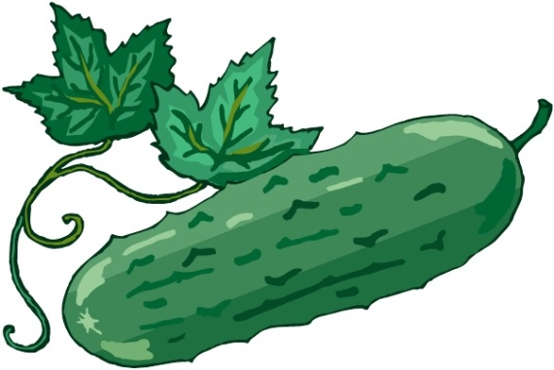
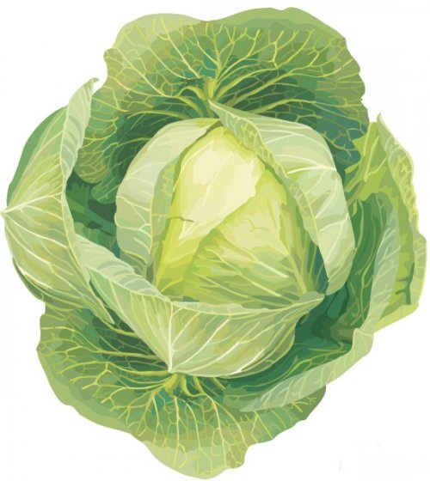
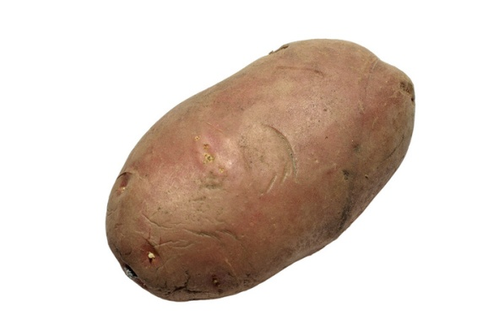
ЗАГАДКИ
Сидит девица в темнице,
А коса на улице.
Сидит дед во сто шуб одет,
Кто его раздевает,
Тот слёзы проливает.
Без окон, без дверей
Полна горница людей.
И зелен, и густ на грядке вырос куст,
Покопай немножко: код кустом…
Сто одежек –
Все без застежек.

Slide 4
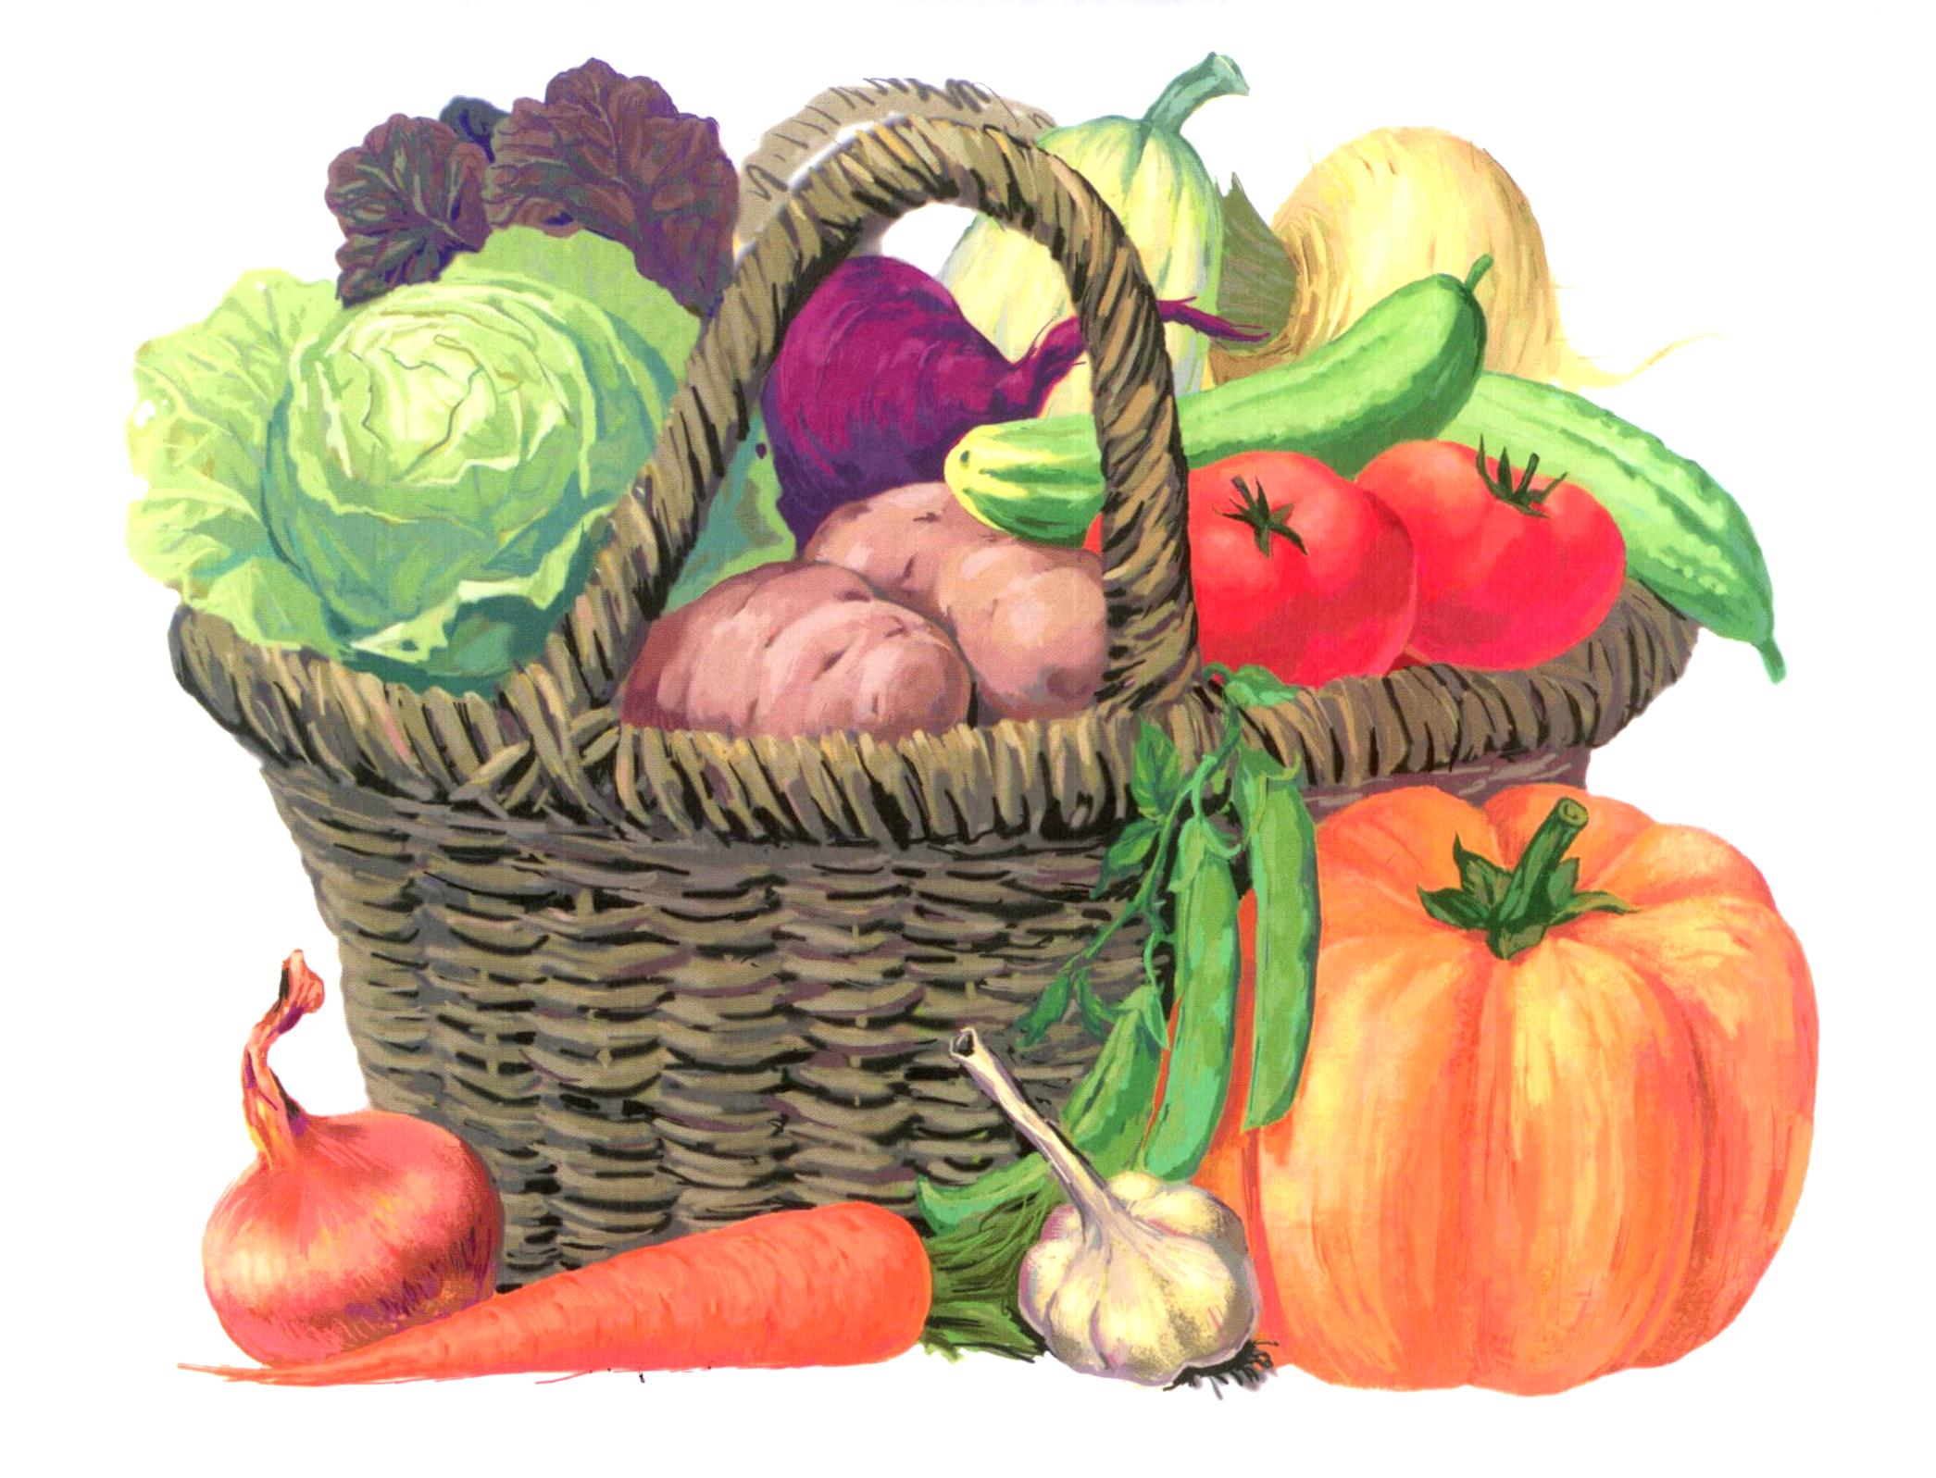
А КАК ВСЕ ЭТО НАЗЫВАЕТСЯ ОДНИМ СЛОВОМ?
(Овощи)

Slide 5
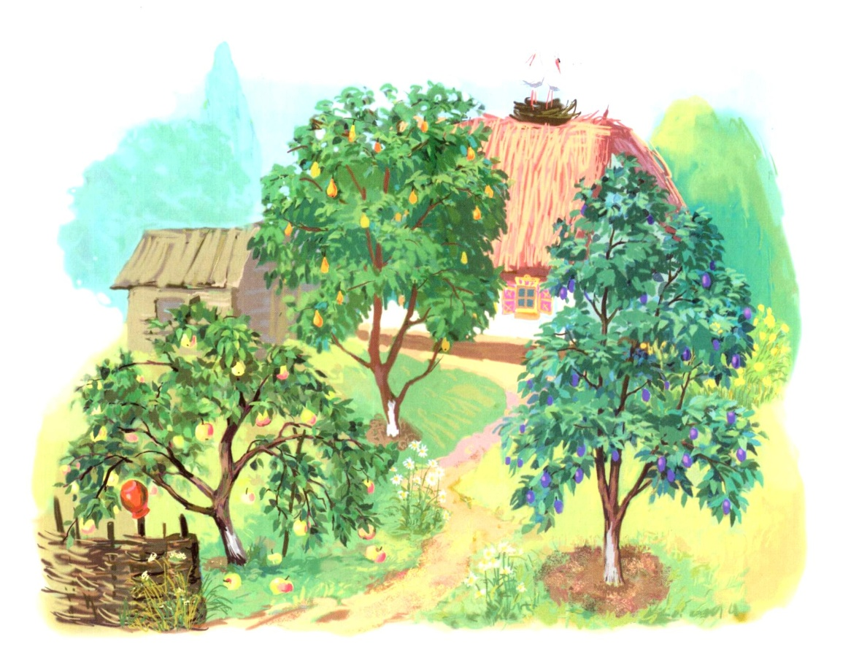
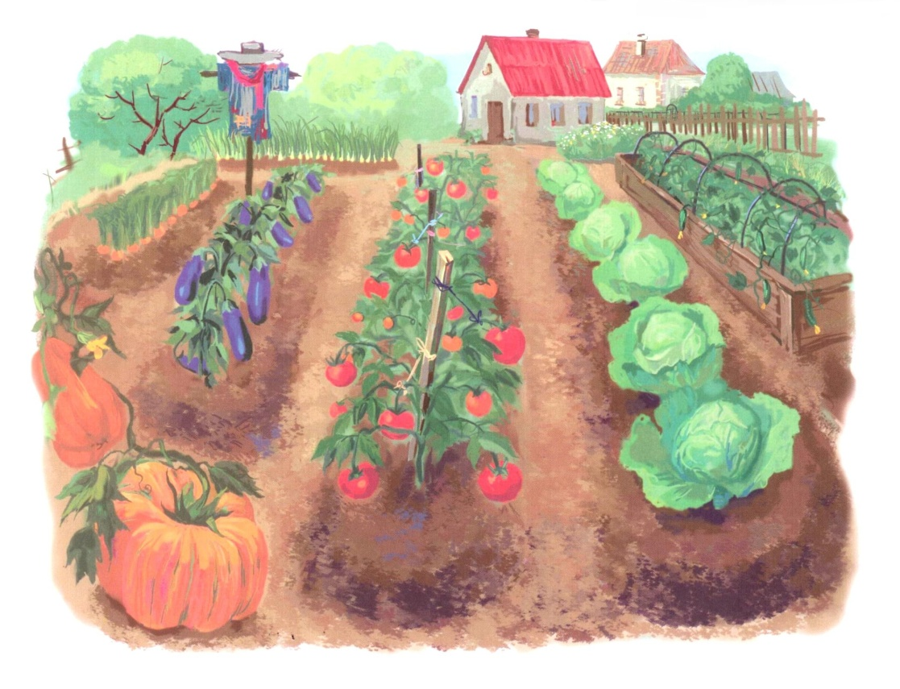
ГДЕ РАСТУТ ОВОЩИ?

Slide 6
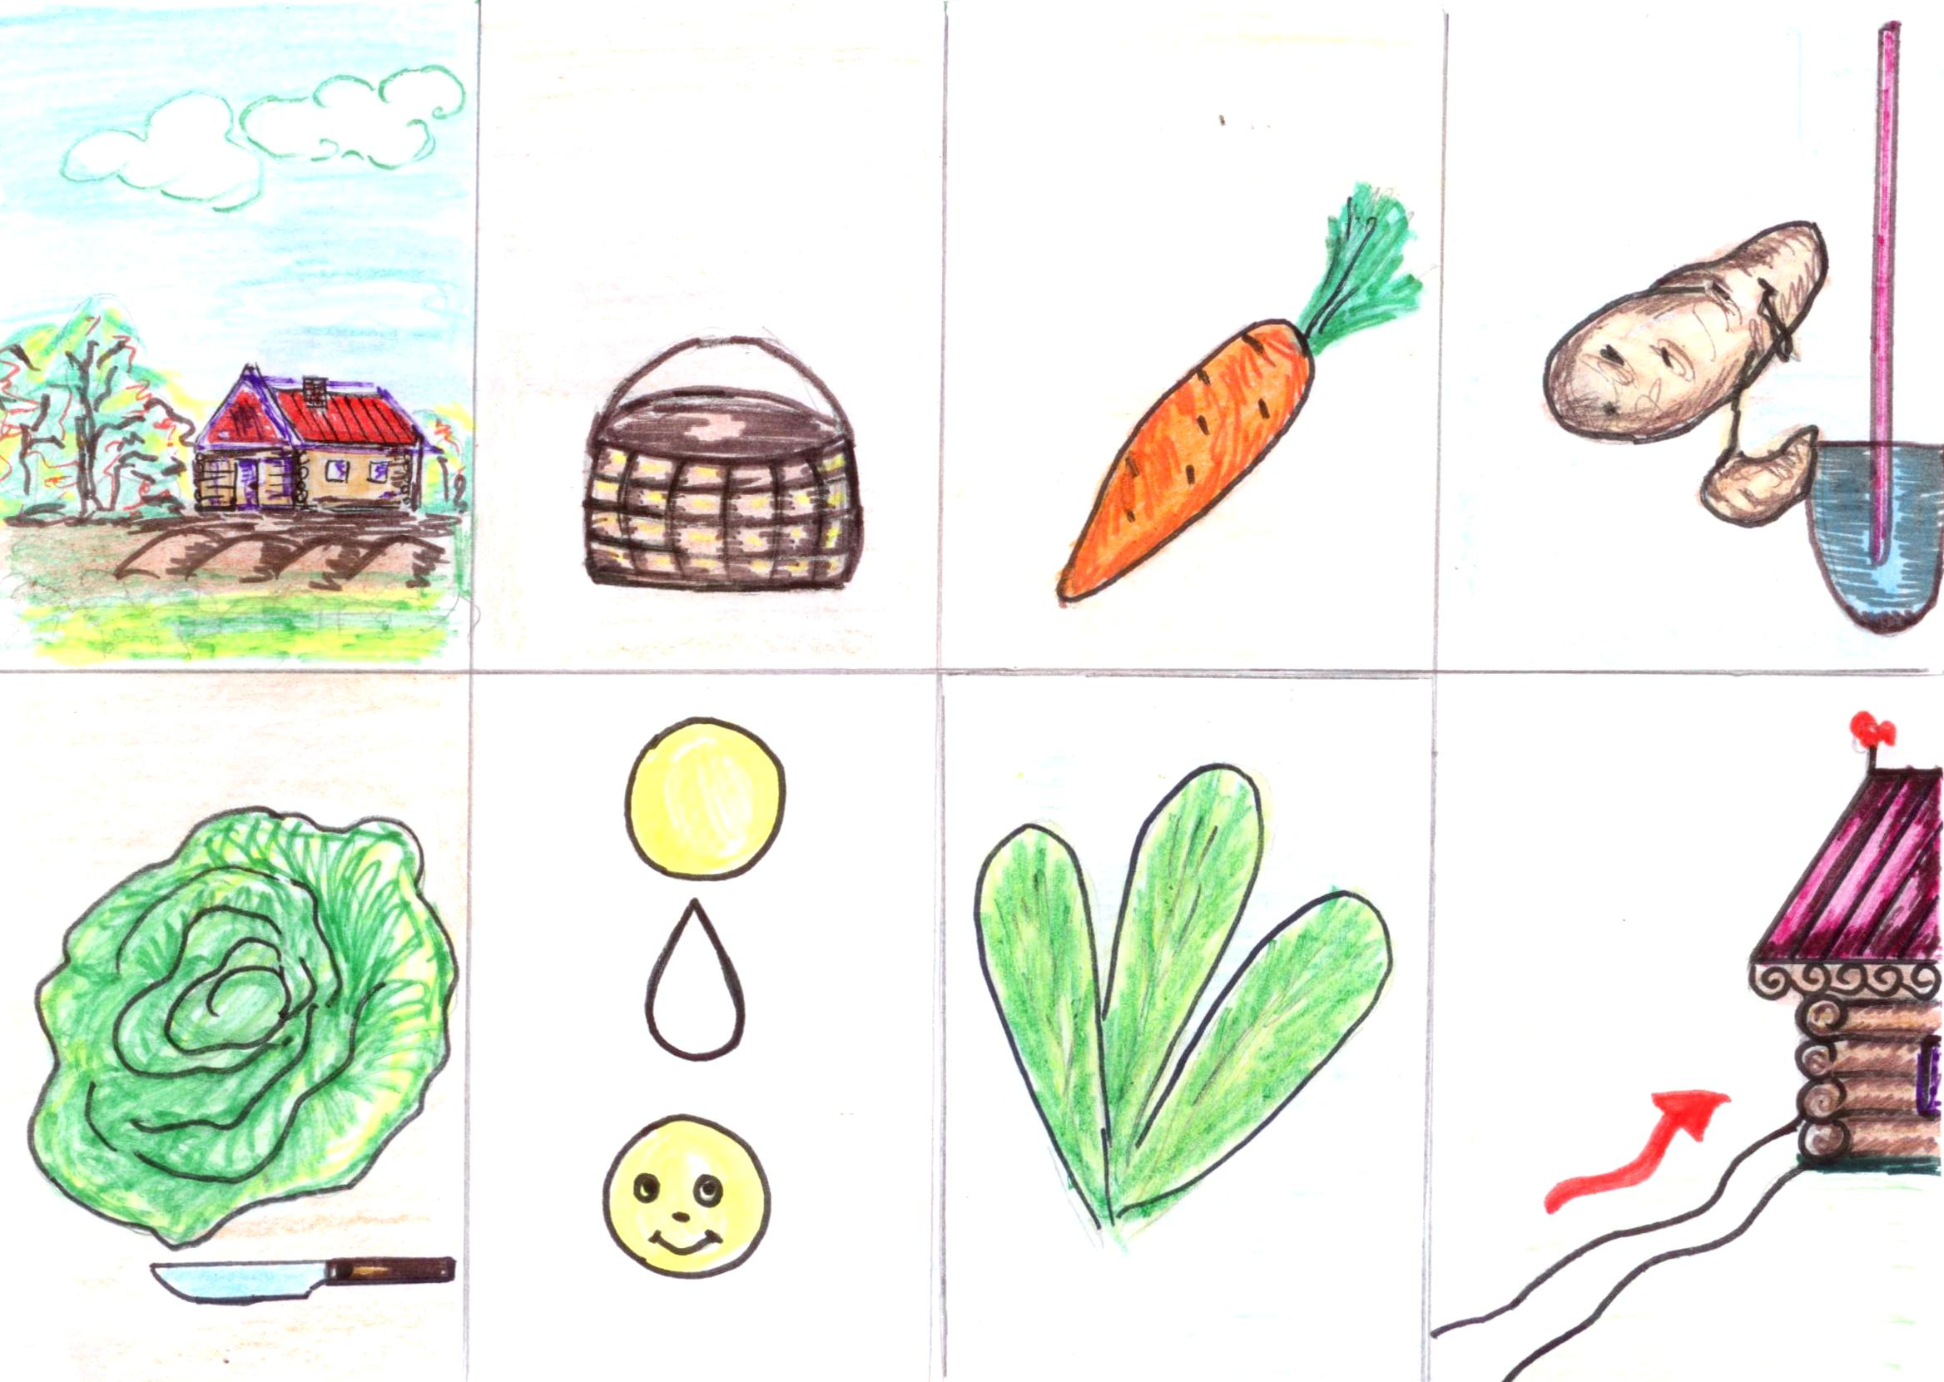
ФИЗКУЛЬТМИНУТКА
В огород пойдем,
Урожай соберем.
Мы морковки натаскаем.
Мы картошки накопаем.
Срежем мы кочан капусты –
Круглый, сочный, очень вкусный.
Щавеля нарвем немножко,
И вернемся по дорожке.

Slide 7
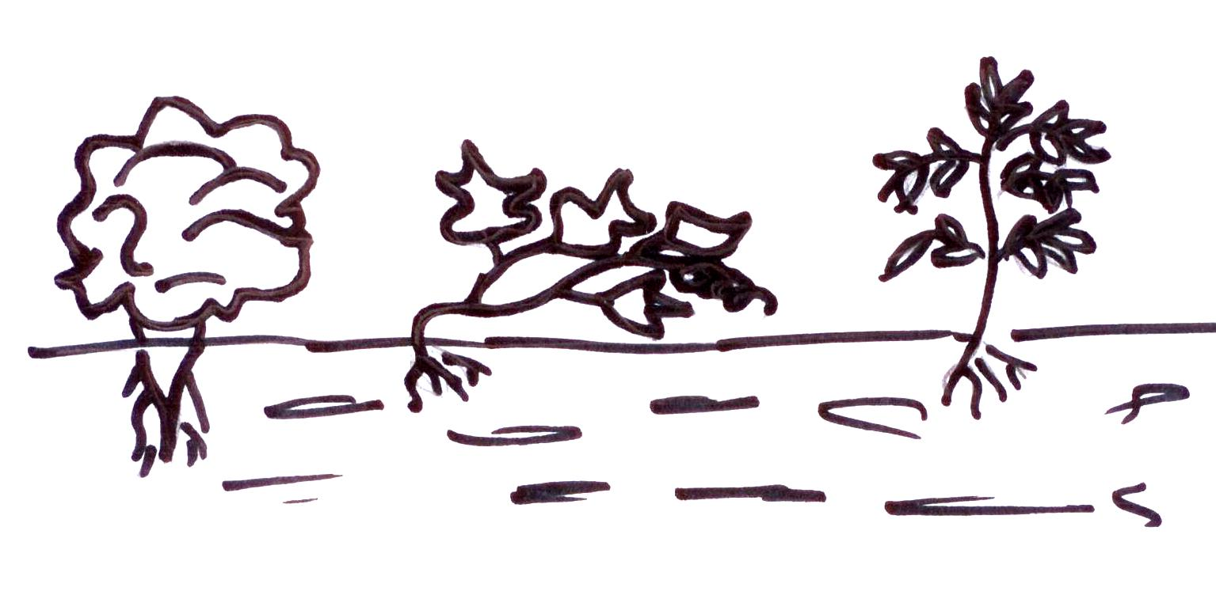
ДИДАКТИЧЕСКАЯ ИГРА
«КАК РАСТУТ ОВОЩИ?»
Морковь, картофель, лук – в земле;
Капуста – на грядке;
Огурцы, кабачки – на стебле;
Помидоры, перец – на кустике.

Slide 8
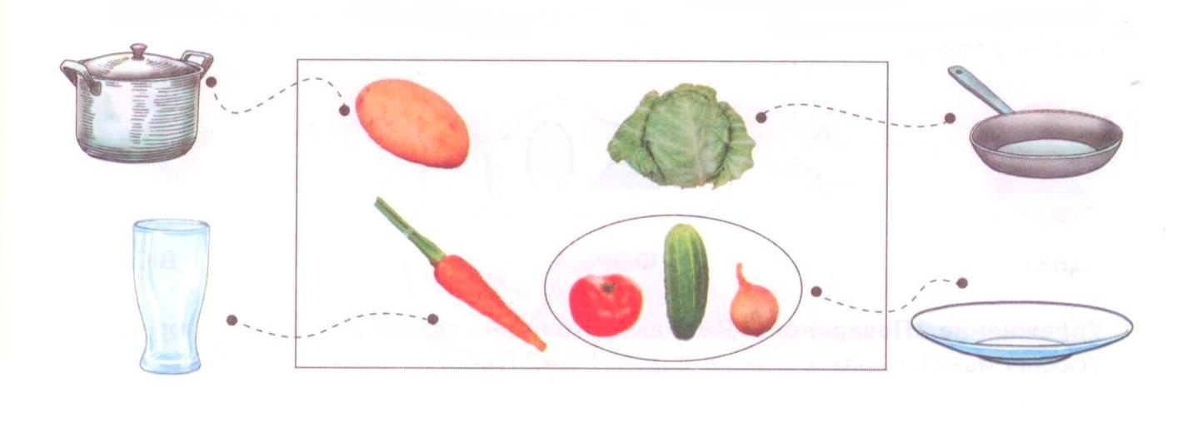
ДИДАКТИЧЕСКАЯ ИГРА
«ЧТО МОЖНО ПРИГОТОВИТЬ ИЗ ОВОЩЕЙ?»

Slide 9
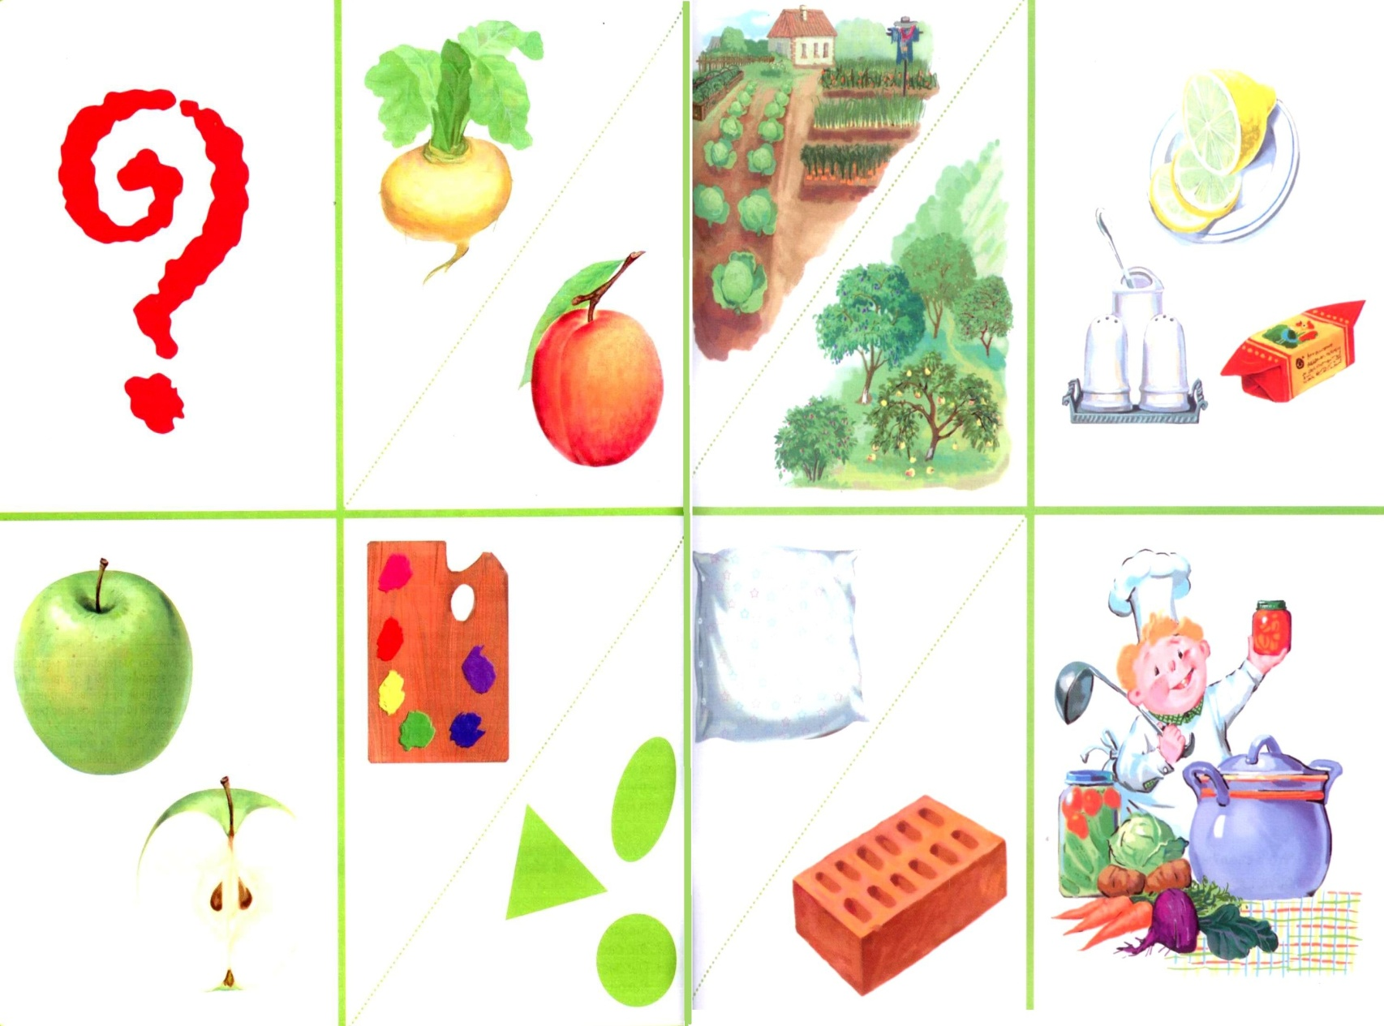
СОСТАВЛЕНИЕ РАССКАЗА ОБ ОВОЩАХ
Что это?
Это овощ или фрукт?
Где растет?
Какой на вкус?
Какой снаружи, внутри?
Какого цвета?
Какой формы?
Какой на ощупь?
Что можно из него приготовить?

Slide 10
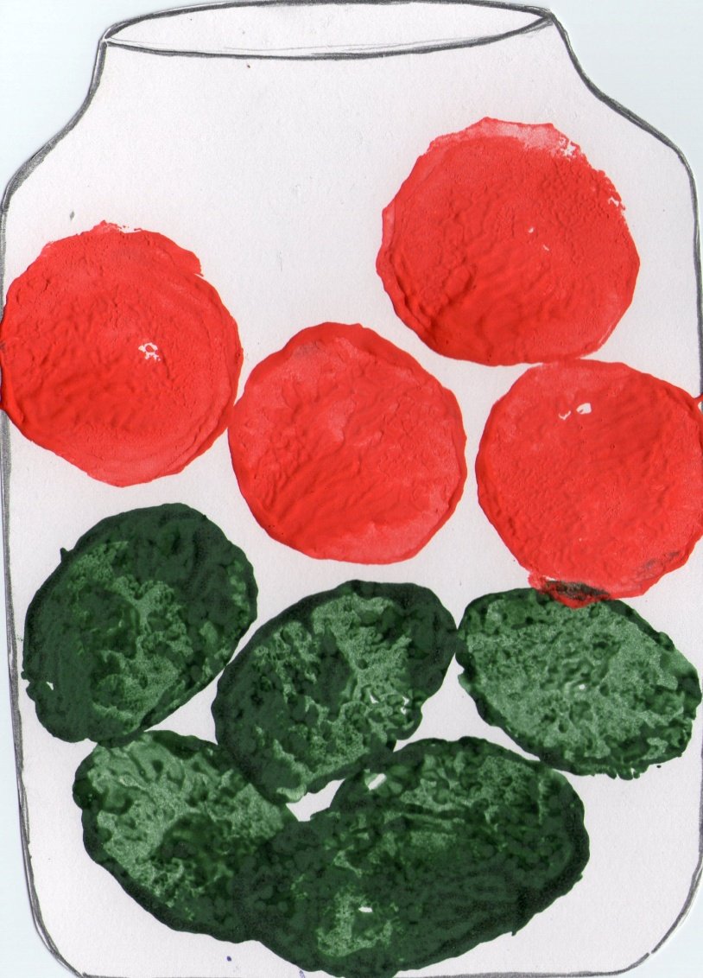
РИСОВАНИЕ (штампом)
«Огурцы и помидоры»

Slide 11
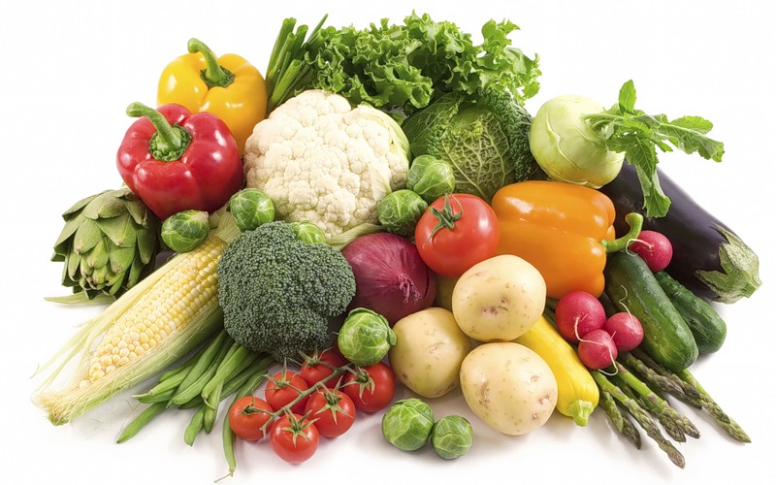
СПАСИБО ЗА ВНИМАНИЕ!

